Slide 1

Методы оптимизации
Лекция 4. ОСНОВЫ ЛИНЕЙНОГО ПРОГРАММИРОВАНИЯ
Селина Елена Георгиевна
Ауд. 302

Slide 2
Линейное программирование
Линейное программирование − математическая дисциплина, посвящённая теории и методам решения задач об экстремумах линейных функций на множествах, задаваемых системами линейных неравенств и равенств. Линейное программирование стало развиваться в первую очередь в связи с решением задач экономики, с поиском способов оптимального распределения и использования ресурсов. Оно послужило основой широкого использования математических методов в этой сфере.
В реальных экономических задачах число независимых переменных обычно бывает очень большим (тысячи, десятки тысяч). Поэтому практическая реализация алгоритмов их решения принципиально невозможна без современной вычислительной техники.

Slide 3
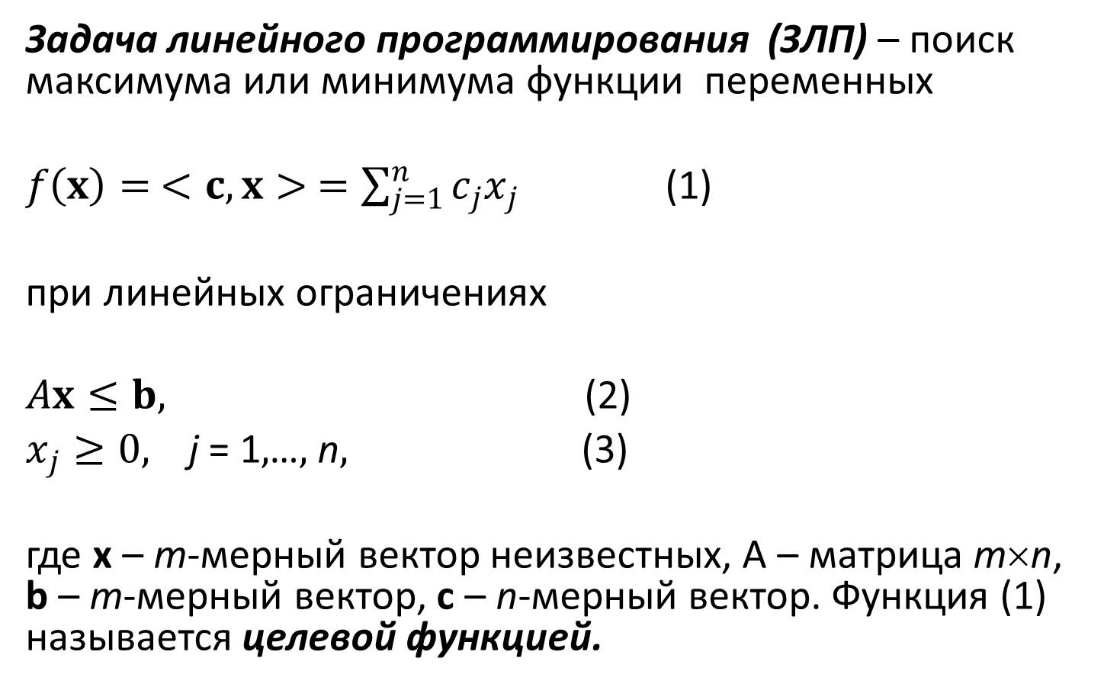
Постановка задач линейного программирования
Задача линейного программирования (ЗЛП) – поиск максимума или минимума функции переменных
$f\left(x\right)= <c,x> =\sum_{j=1}^{n}{c_{j}x_{j}}$ (1)
при линейных ограничениях
$Ax≤b,$ (2)
$x_{j}≥0,$ j = 1$,$…$,$ n$,$ (3)
где x – m-мерный вектор неизвестных, A – матрица m×n, b – m-мерный вектор, c – n-мерный вектор. Функция (1) называется целевой функцией.

Slide 4
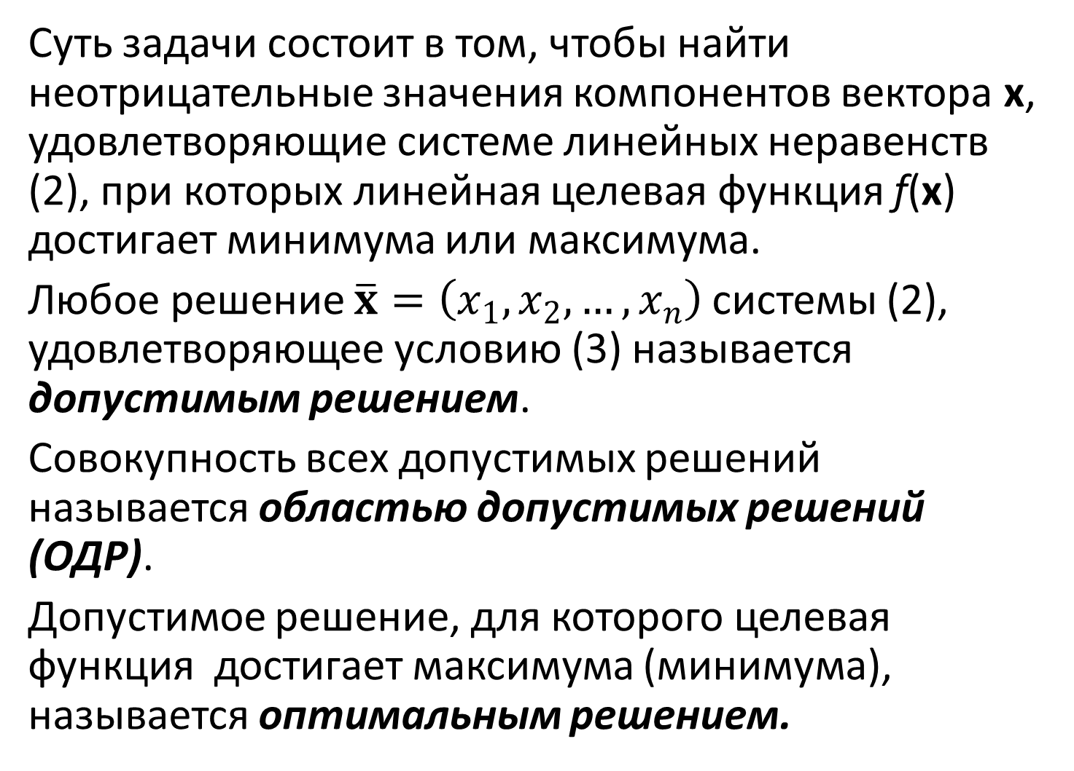
Суть задачи состоит в том, чтобы найти неотрицательные значения компонентов вектора x, удовлетворяющие системе линейных неравенств (2), при которых линейная целевая функция f(x) достигает минимума или максимума.
Любое решение $\overline{x}=\left(x_{1},x_{2},…,x_{n}\right)$ системы (2), удовлетворяющее условию (3) называется допустимым решением.
Совокупность всех допустимых решений называется областью допустимых решений (ОДР).
Допустимое решение, для которого целевая функция достигает максимума (минимума), называется оптимальным решением.

Slide 5
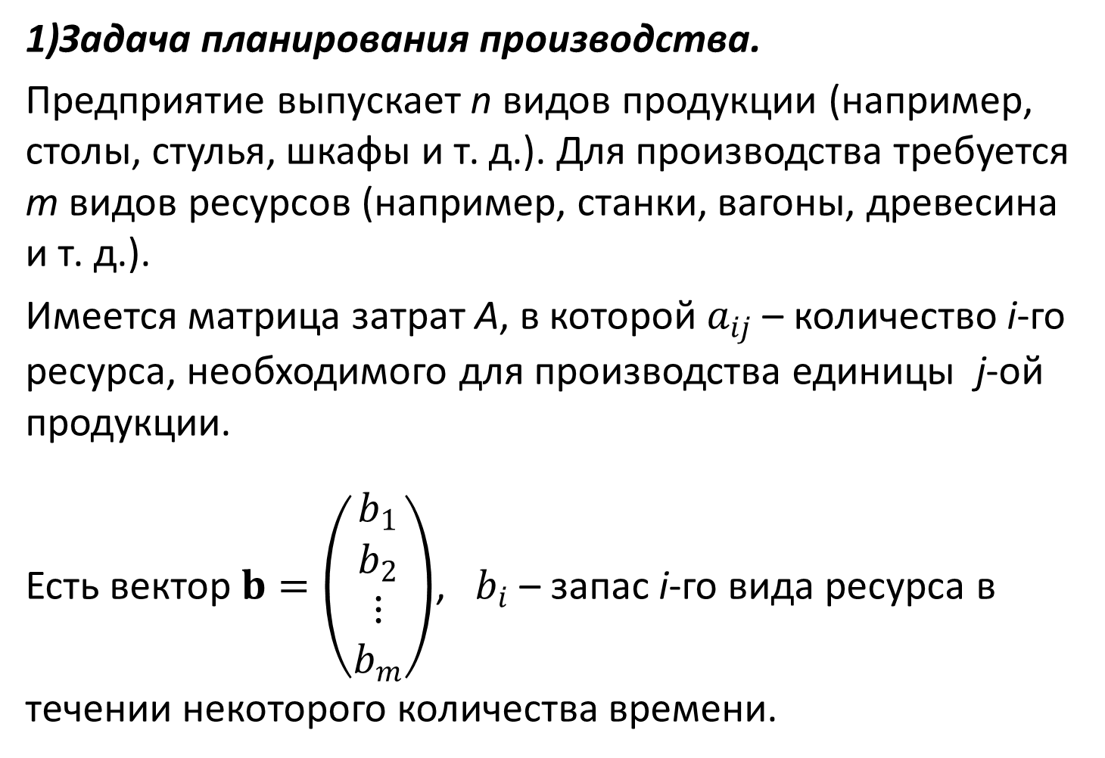
Примеры задач линейного программирования
1)Задача планирования производства.
Предприятие выпускает n видов продукции (например, столы, стулья, шкафы и т. д.). Для производства требуется m видов ресурсов (например, станки, вагоны, древесина и т. д.).
Имеется матрица затрат A, в которой $a_{ij}$ – количество i-го ресурса, необходимого для производства единицы j-ой продукции.
Есть вектор $b=\left(\begin{matrix}b_{1} \\ b_{2} \\ \begin{matrix}⋮ \\ b_{m}\end{matrix}\end{matrix}\right)$, $b_{i}$ – запас i-го вида ресурса в течении некоторого количества времени.

Slide 6
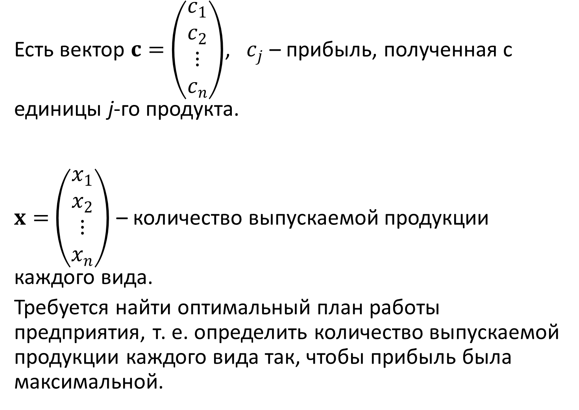
Есть вектор $c=$ $\left(\begin{matrix}c_{1} \\ c_{2} \\ \begin{matrix}⋮ \\ c_{n}\end{matrix}\end{matrix}\right)$, $c_{j}$ – прибыль, полученная с единицы j-го продукта.
$x=$ $\left(\begin{matrix}x_{1} \\ x_{2} \\ \begin{matrix}⋮ \\ x_{n}\end{matrix}\end{matrix}\right)$ – количество выпускаемой продукции каждого вида.
Требуется найти оптимальный план работы предприятия, т. е. определить количество выпускаемой продукции каждого вида так, чтобы прибыль была максимальной.

Slide 7
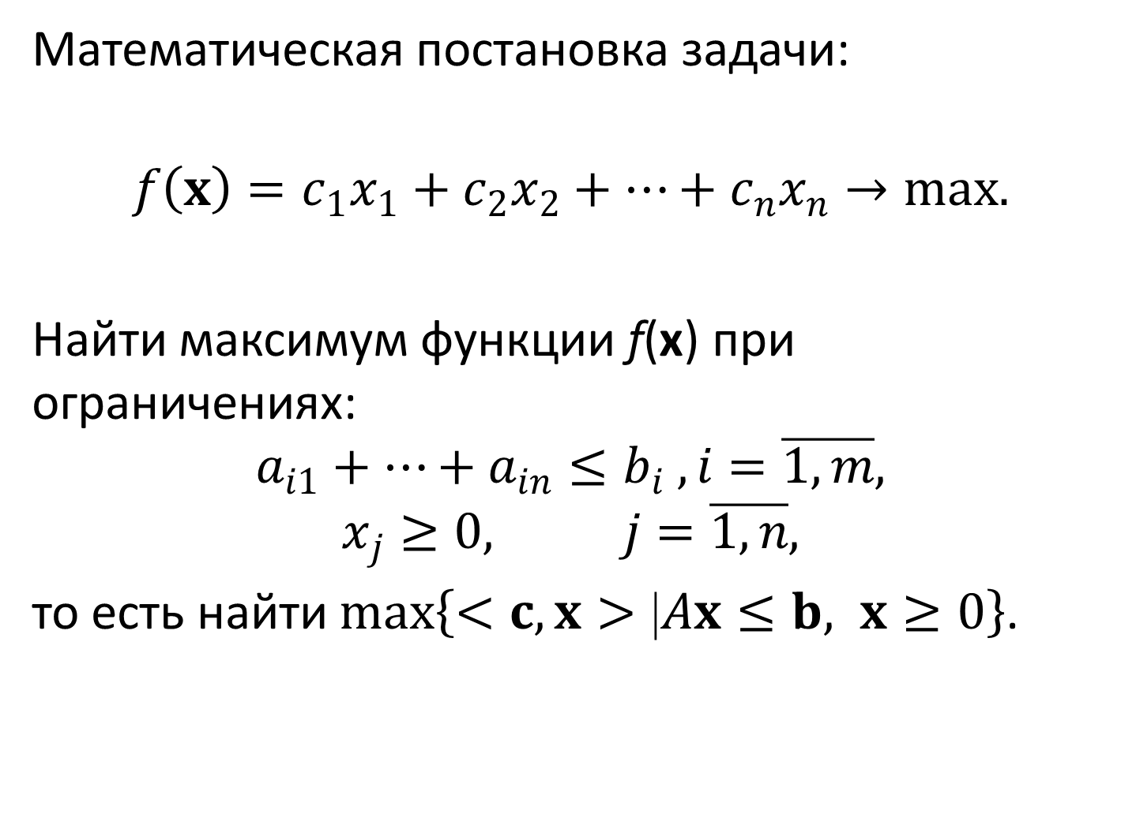
Математическая постановка задачи:
$$f\left(x\right)=c_{1}x_{1}+c_{2}x_{2}+…+c_{n}x_{n}→max.$$
Найти максимум функции f(x) при ограничениях:
$$a_{i1}+…+a_{in}≤b_{i} , i=\overline{1,m},$$
$$x_{j}≥0, j=\overline{1,n},$$
то есть найти $max\left\{<c,x>|Ax≤b, x≥0\right\}$.

Slide 8
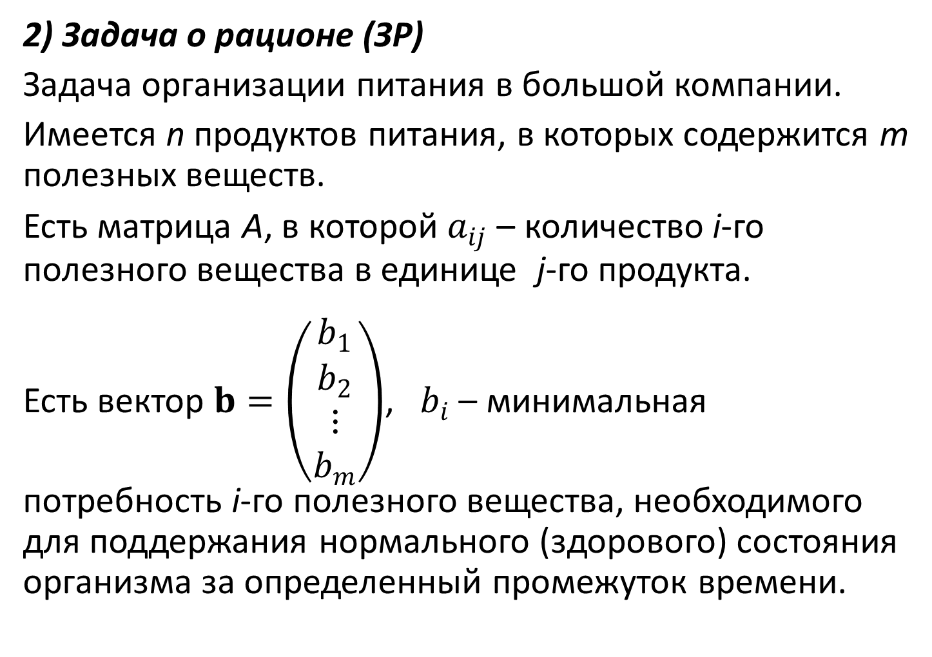
2) Задача о рационе (ЗР)
Задача организации питания в большой компании.
Имеется n продуктов питания, в которых содержится m полезных веществ.
Есть матрица A, в которой $a_{ij}$ – количество i-го полезного вещества в единице j-го продукта.
Есть вектор $b=\left(\begin{matrix}b_{1} \\ b_{2} \\ \begin{matrix}⋮ \\ b_{m}\end{matrix}\end{matrix}\right)$, $b_{i}$ – минимальная потребность i-го полезного вещества, необходимого для поддержания нормального (здорового) состояния организма за определенный промежуток времени.

Slide 9
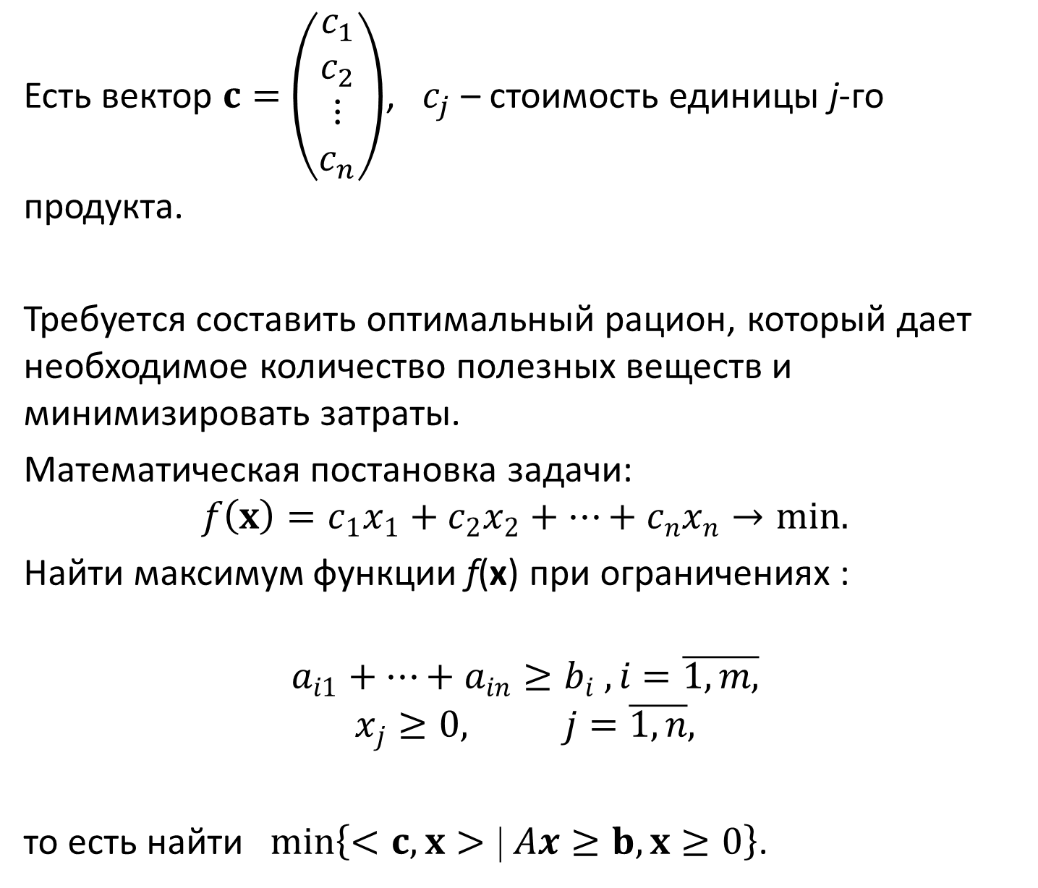
Есть вектор $c=$ $\left(\begin{matrix}c_{1} \\ c_{2} \\ \begin{matrix}⋮ \\ c_{n}\end{matrix}\end{matrix}\right)$, $c_{j}$ – стоимость единицы j-го продукта.
Требуется составить оптимальный рацион, который дает необходимое количество полезных веществ и минимизировать затраты.
Математическая постановка задачи:
$$f\left(x\right)=c_{1}x_{1}+c_{2}x_{2}+…+c_{n}x_{n}→min.$$
Найти максимум функции f(x) при ограничениях :
$$a_{i1}+…+a_{in}≥b_{i} , i=\overline{1,m,}$$
$$x_{j}≥0, j=\overline{1,n},$$
то есть найти $min\left\{<c,x>| Ax≥b, x≥0\right\}$.

Slide 10
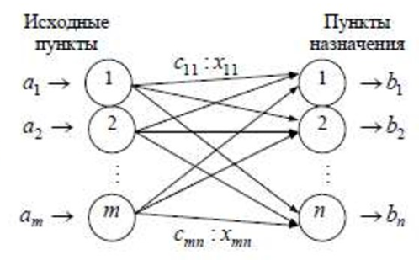
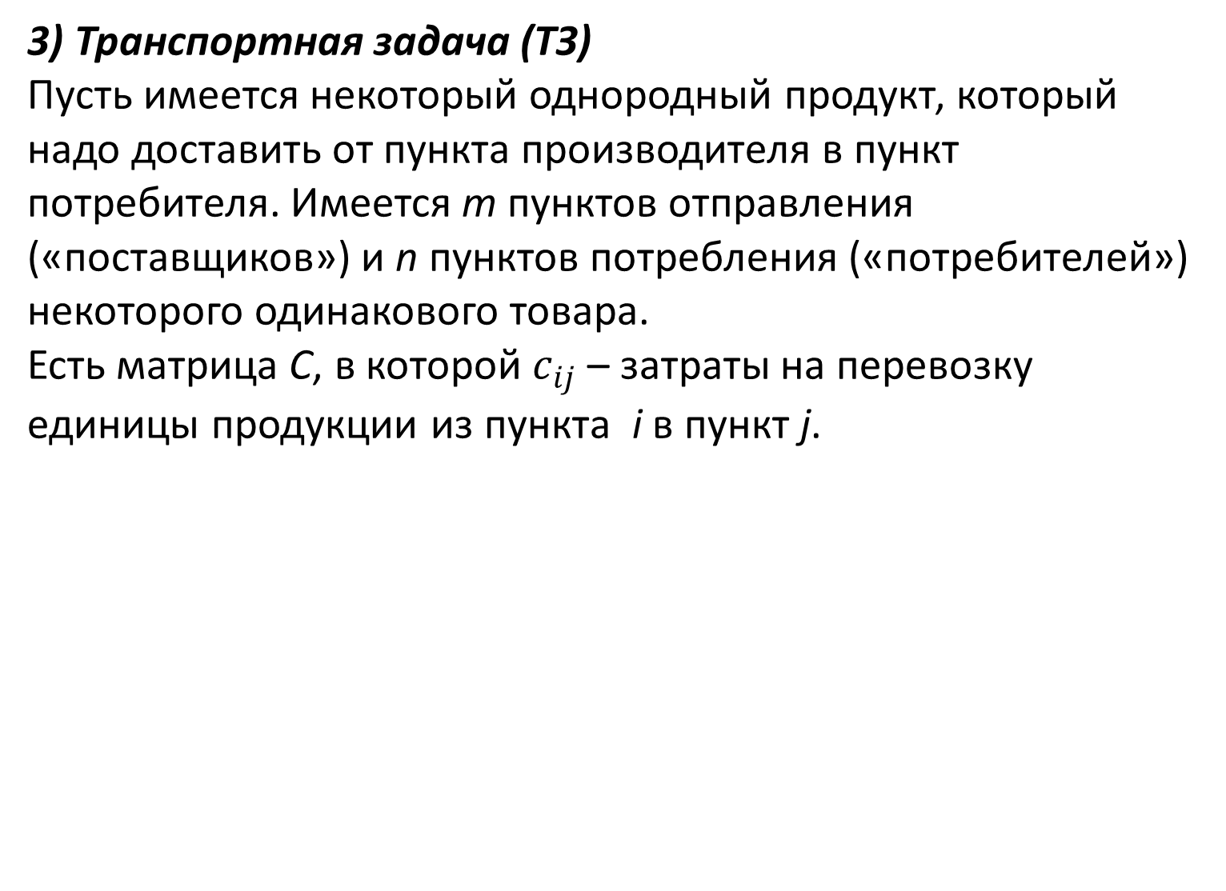
3) Транспортная задача (ТЗ)
Пусть имеется некоторый однородный продукт, который надо доставить от пункта производителя в пункт потребителя. Имеется m пунктов отправления («поставщиков») и n пунктов потребления («потребителей») некоторого одинакового товара.
Есть матрица C, в которой $c_{ij}$ – затраты на перевозку единицы продукции из пункта i в пункт j.

Slide 11
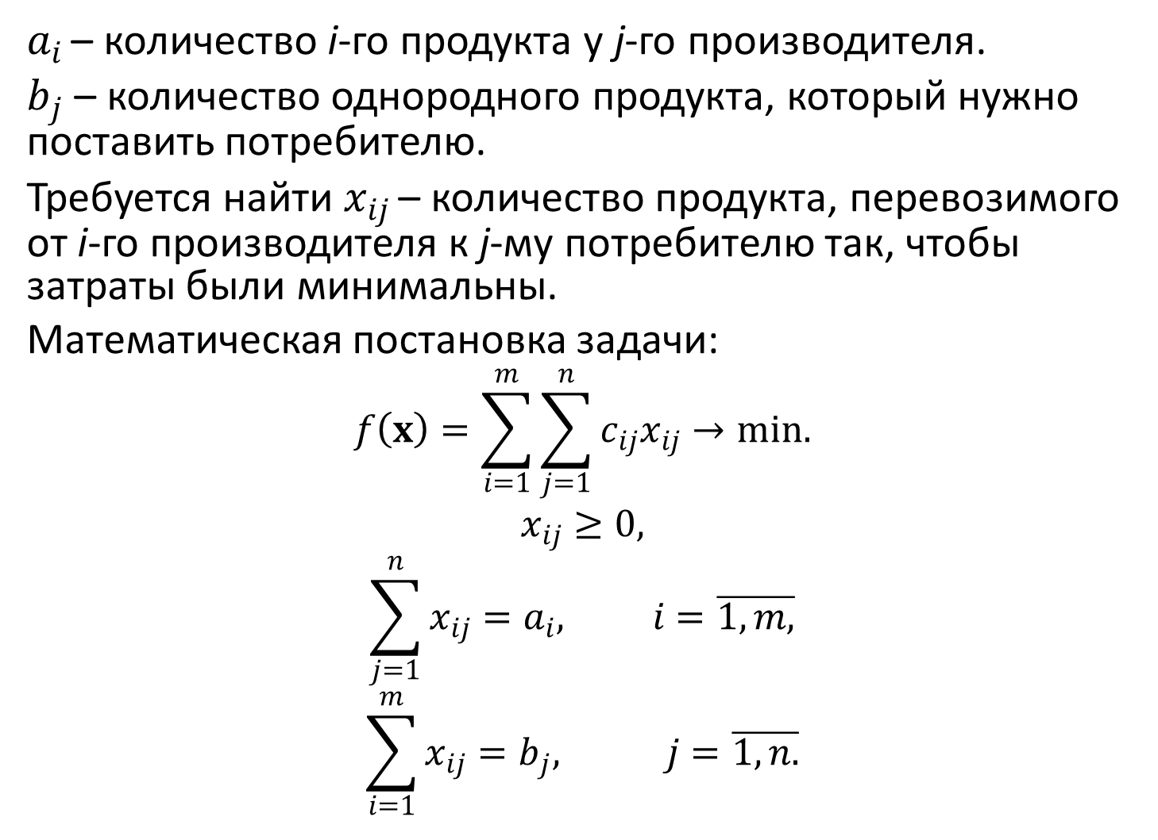
$a_{i }$– количество i-го продукта у j-го производителя.
$b_{j}$ – количество однородного продукта, который нужно поставить потребителю.
Требуется найти $x_{ij }$– количество продукта, перевозимого от i-го производителя к j-му потребителю так, чтобы затраты были минимальны.
Математическая постановка задачи:
$$f\left(x\right)=\sum_{i=1}^{m}{\sum_{j=1}^{n}{c_{ij}x_{ij}→min.}}$$
$$x_{ij}≥0,$$
$$\sum_{j=1}^{n}{x_{ij}=a_{i}, i=\overline{1,m,}}$$
$$\sum_{i=1}^{m}{x_{ij}}=b_{j}, j=\overline{1,n.}$$

Slide 12
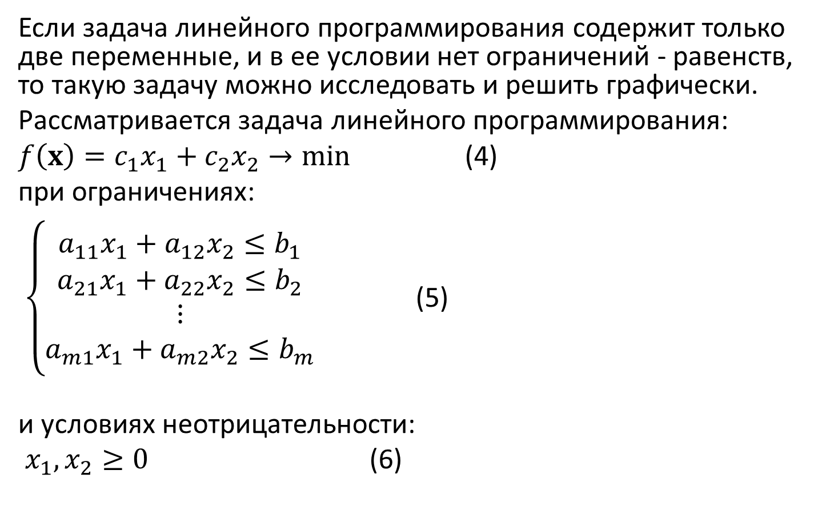
Графический метод решения задачи ﻿линейного программирования
Если задача линейного программирования содержит только две переменные, и в ее условии нет ограничений - равенств, то такую задачу можно исследовать и решить графически.
Рассматривается задача линейного программирования:
$f\left(x\right)=c_{1}x_{1}+c_{2}x_{2}→min$ (4)
при ограничениях:
$\left\{\begin{matrix}\begin{matrix}a_{11}x_{1}+a_{12}x_{2}≤b_{1} \\ a_{21}x_{1}+a_{22}x_{2}≤b_{2}\end{matrix} \\ \begin{matrix}⋮ \\ a_{m1}x_{1}+a_{m2}x_{2}≤b_{m}\end{matrix}\end{matrix}\right.$ (5)
и условиях неотрицательности:
$x_{1},x_{2}≥0$ (6)

Slide 13
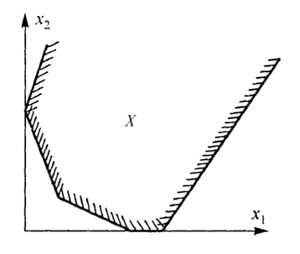
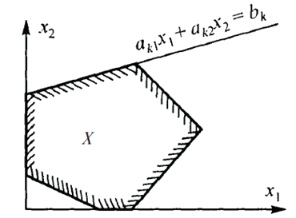
На плоскости (x₁ , x₂) любое из неравенств (5) определяет полуплоскость, область допустимых решений задачи линейного программирования G является пересечением первого квадранта (6) и полуплоскостей, соответствующих неравенствам (5).
Область может быть ограниченной, неограниченной и даже пустой (тогда задача (4) – (6) не имеет решений из-за несовместимости ограничений).

Slide 14
Таким образом, геометрически задача линейного программирования (ЗЛП) представляет собой отыскание такой точки многоугольника решений, координаты которой доставляют линейной функции цели максимальное (минимальное) значение, причем допустимыми решениями являются все точки многоугольника решений.
Есть 3 способа графического решения ЗЛП.

Slide 15
Способ 1
Способ 1. Перебрать все вершины.
Переборный метод решения основан на следующей основной теореме:
Теорема 1. Если целевая функция имеет максимум (минимум), то он достигается в крайней точке (вершине) области допустимых решений.
Поэтому для поиска максимума или минимума целевой функции следует:
перебрать все вершины многоугольника;
для каждой вершины найти значение целевой функции;
выбрать вершину, в которой достигается оптимальное значение.

Slide 16
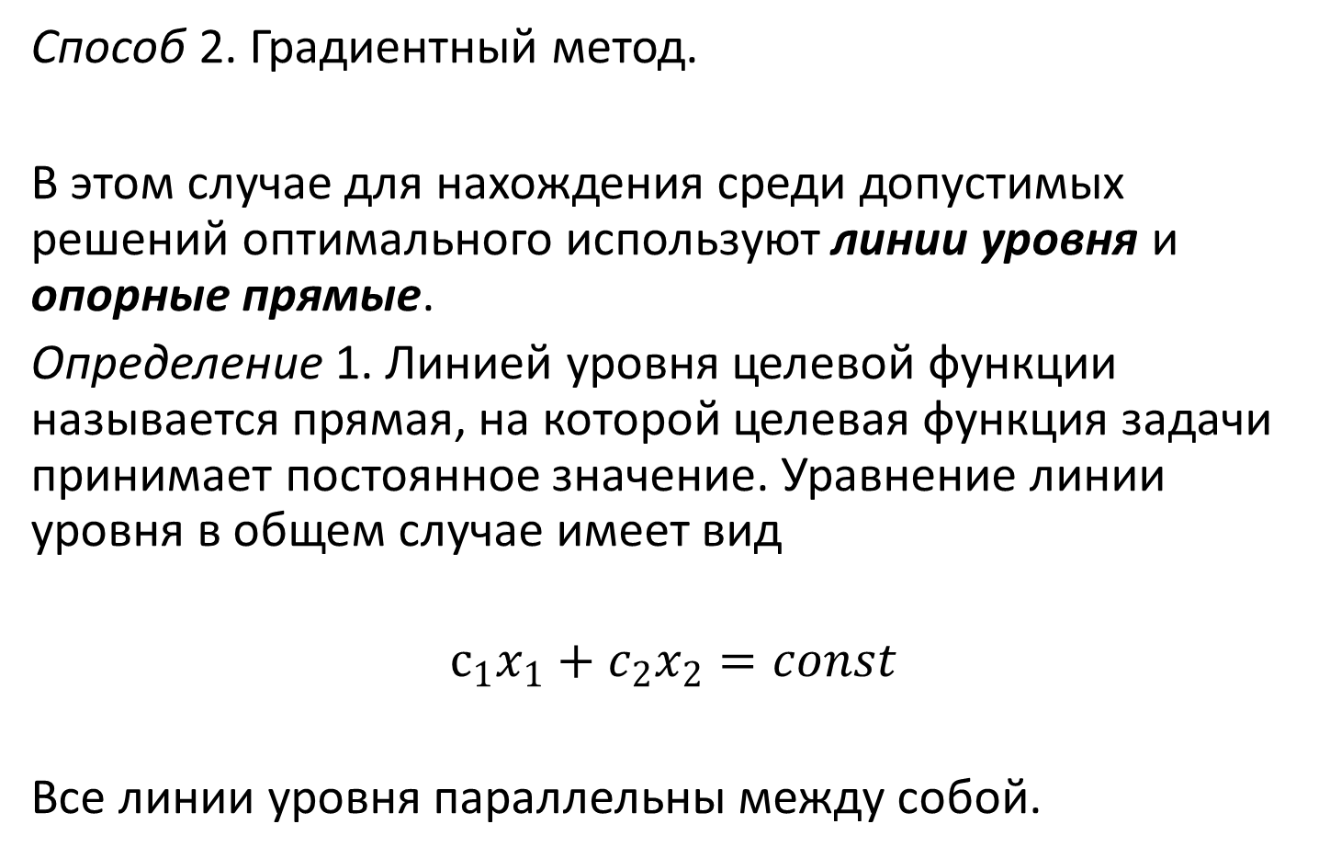
Способ 2
Способ 2. Градиентный метод.
В этом случае для нахождения среди допустимых решений оптимального используют линии уровня и опорные прямые.
Определение 1. Линией уровня целевой функции называется прямая, на которой целевая функция задачи принимает постоянное значение. Уравнение линии уровня в общем случае имеет вид
$$с_{1}x_{1}+c_{2}x_{2}=const$$
Все линии уровня параллельны между собой.

Slide 17
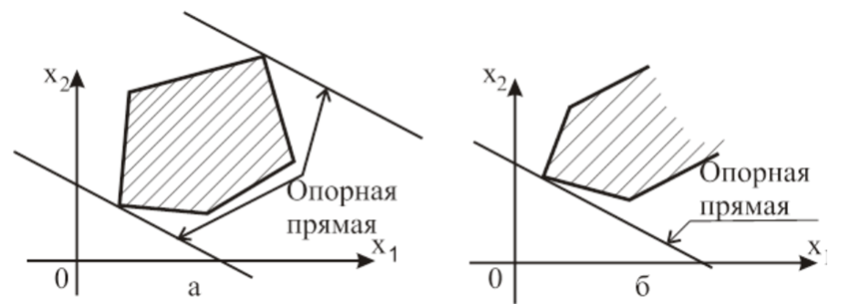
Определение 2. Опорной прямой называется линия уровня, имеющая хотя бы одну общую точку с многоугольником решений системы ограничений G и по отношению к которой G находится по одну сторону.
Область G имеет не более двух опорных прямых.

Slide 18
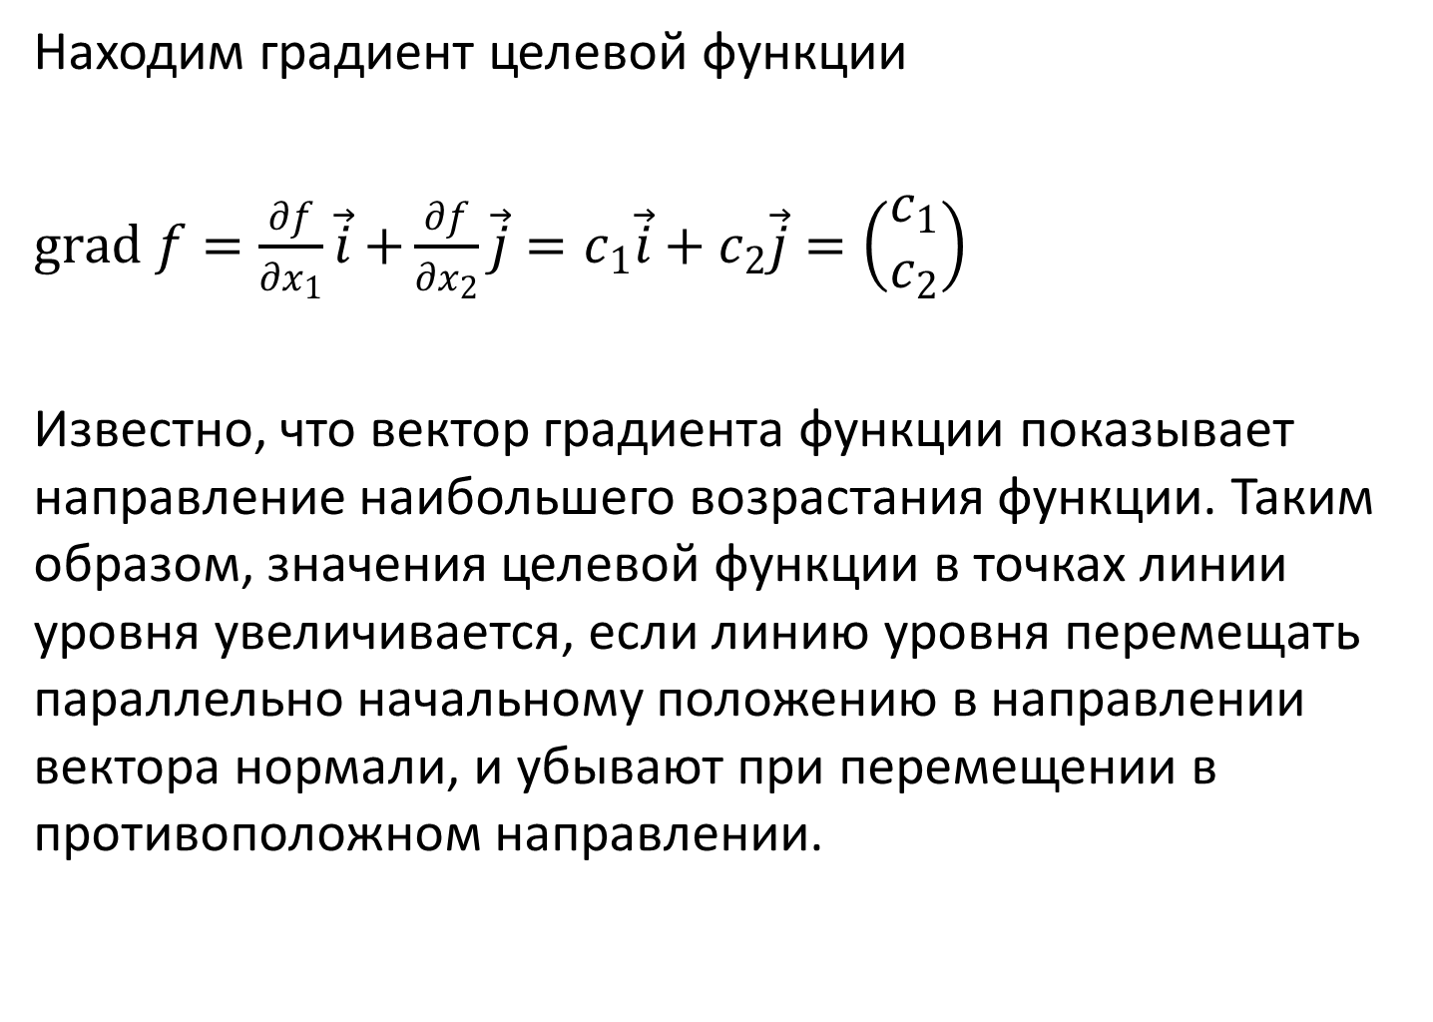
Находим градиент целевой функции
$grad f=\frac{∂f}{∂x_{1}}\vec{i}+\frac{∂f}{∂x_{2}}\vec{j}=c_{1}\vec{i}+c_{2}\vec{j}=\left(\begin{matrix}c_{1} \\ c_{2}\end{matrix}\right)$
Известно, что вектор градиента функции показывает направление наибольшего возрастания функции. Таким образом, значения целевой функции в точках линии уровня увеличивается, если линию уровня перемещать параллельно начальному положению в направлении вектора нормали, и убывают при перемещении в противоположном направлении.

Slide 19
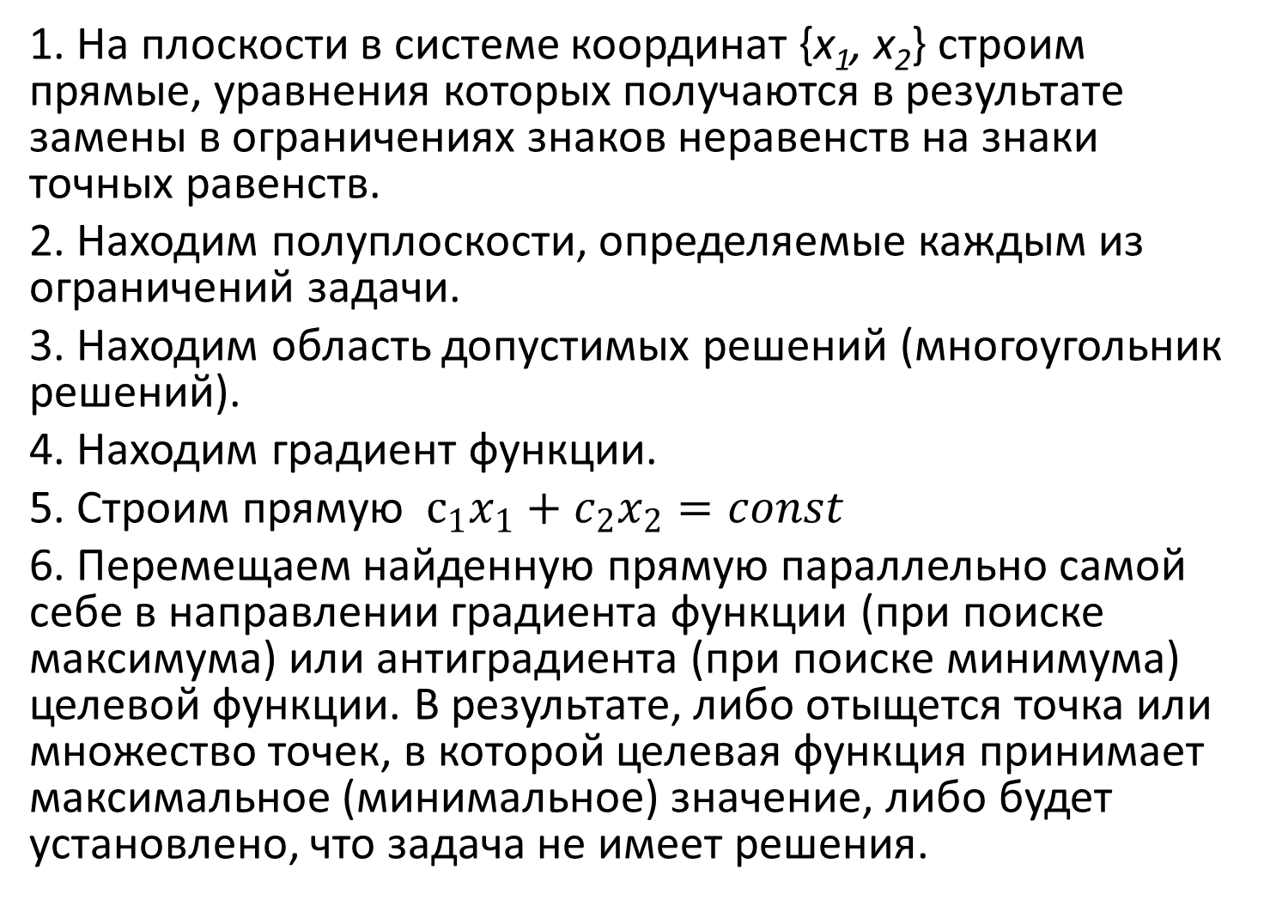
Алгоритм метода:
1. На плоскости в системе координат {х₁, х₂} строим прямые, уравнения которых получаются в результате замены в ограничениях знаков неравенств на знаки точных равенств.
2. Находим полуплоскости, определяемые каждым из ограничений задачи.
3. Находим область допустимых решений (многоугольник решений).
4. Находим градиент функции.
5. Строим прямую $с_{1}x_{1}+c_{2}x_{2}=const$
6. Перемещаем найденную прямую параллельно самой себе в направлении градиента функции (при поиске максимума) или антиградиента (при поиске минимума) целевой функции. В результате, либо отыщется точка или множество точек, в которой целевая функция принимает максимальное (минимальное) значение, либо будет установлено, что задача не имеет решения.

Slide 20
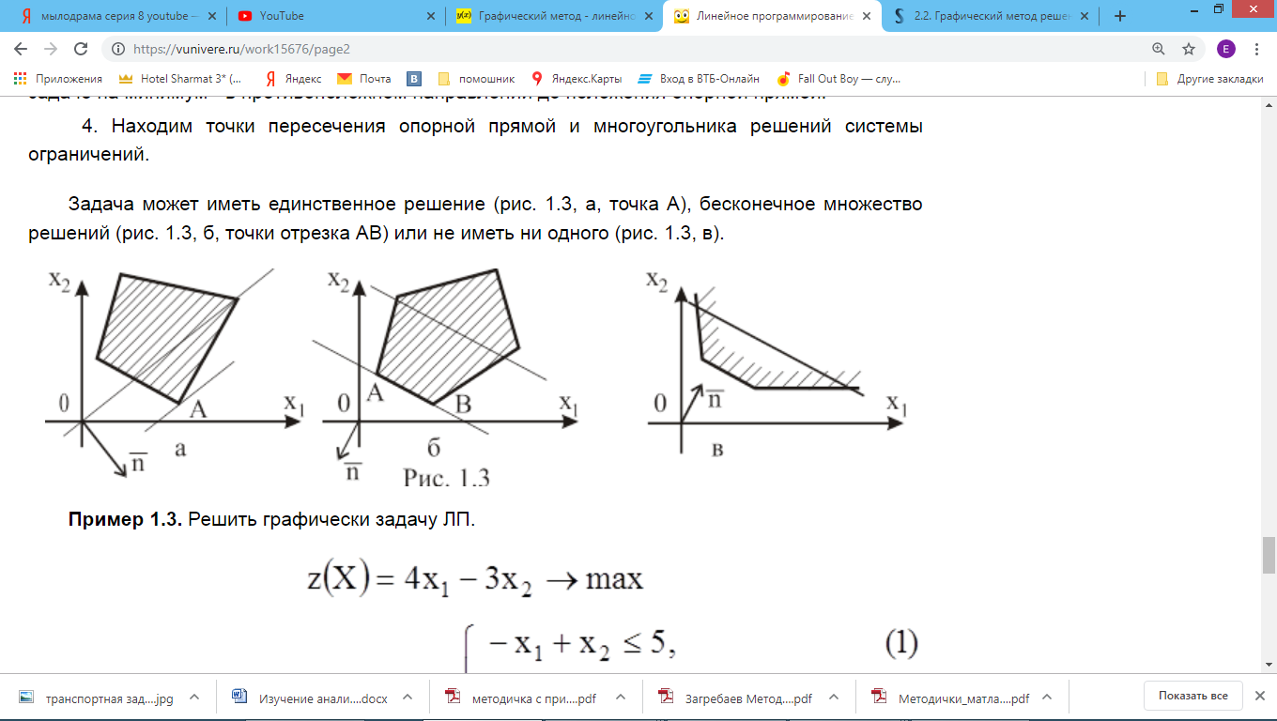
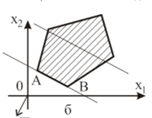
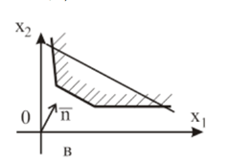
На рисунке показаны случаи, когда задача имеет единственное решение (а), бесконечное множество решений (б), не имеет решения (в).

Slide 21
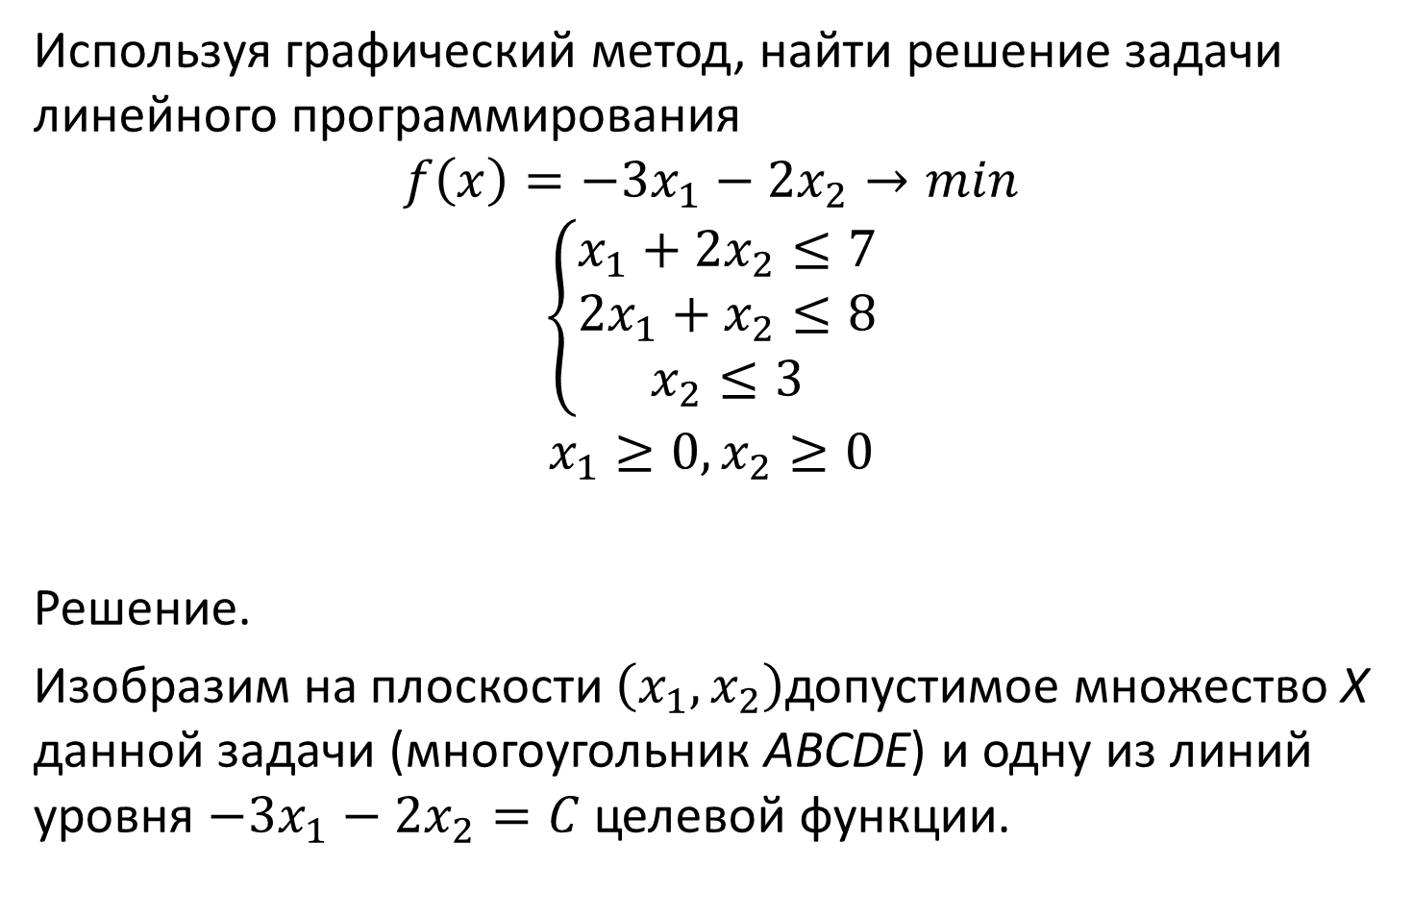
Пример 1.
Используя графический метод, найти решение задачи линейного программирования
$$f\left(x\right)=−3x_{1}−2x_{2}→min$$
$$\left\{\begin{aligned}x_{1}+2x_{2}≤7 \\ 2x_{1}+x_{2}≤8 \\ x_{2}≤3\end{aligned}\right.$$
$$x_{1}≥0, x_{2}≥0$$
Решение.
Изобразим на плоскости $\left(x_{1},x_{2}\right)$допустимое множество X данной задачи (многоугольник ABCDE) и одну из линий уровня $−3x_{1}−2x_{2}=C$ целевой функции.

Slide 22
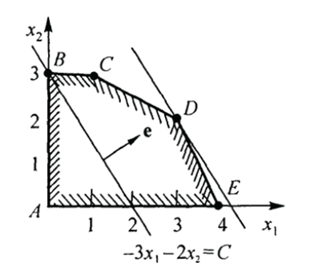
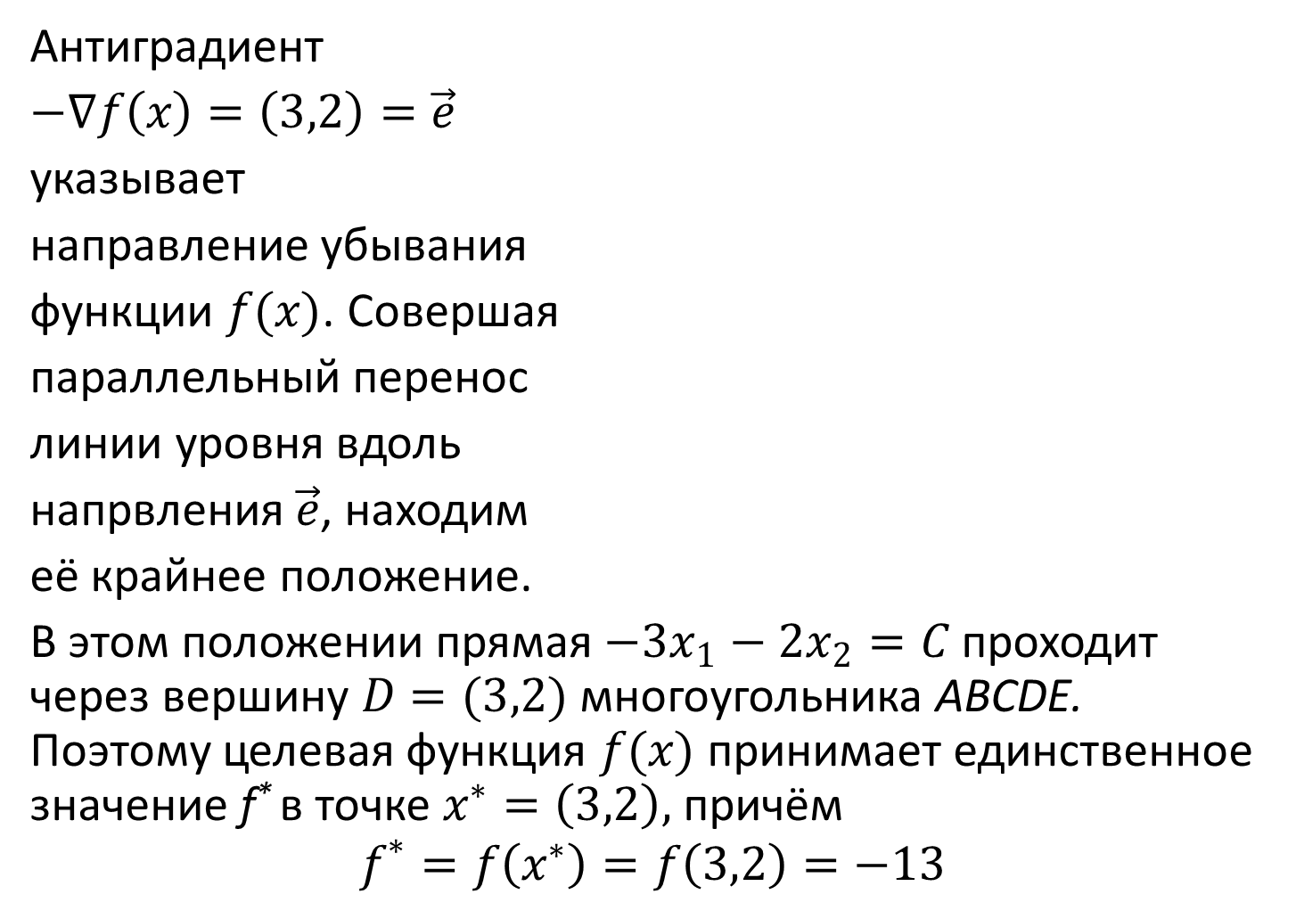
Антиградиент
$−∇f\left(x\right)=\left(3,2\right)=\vec{e}$
указывает
направление убывания
функции $f(x)$. Совершая
параллельный перенос
линии уровня вдоль
напрвления $\vec{e}$, находим
её крайнее положение.
В этом положении прямая $−3x_{1}−2x_{2}=C$ проходит через вершину $D=(3,2)$ многоугольника ABCDE. Поэтому целевая функция $f(x)$ принимает единственное значение f* в точке $x^{∗}=\left(3,2\right),$ причём
$$f^{∗}=f\left(x^{∗}\right)=f\left(3,2\right)=−13$$

Slide 23
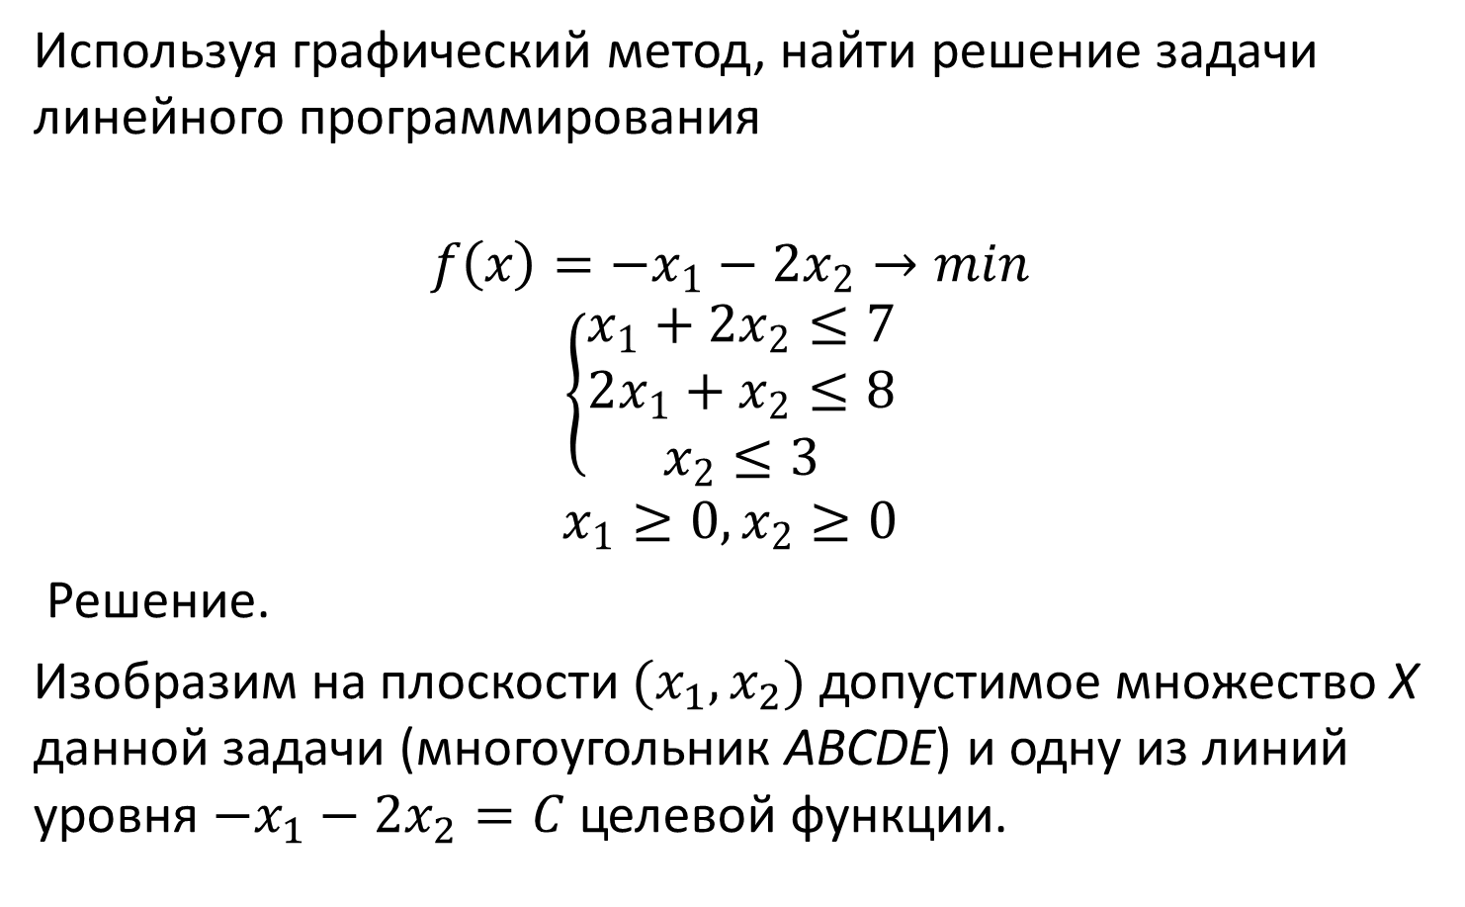
Пример 2
Используя графический метод, найти решение задачи линейного программирования
$$f\left(x\right)=−x_{1}−2x_{2}→min$$
$$\left\{\begin{aligned}x_{1}+2x_{2}≤7 \\ 2x_{1}+x_{2}≤8 \\ x_{2}≤3\end{aligned}\right.$$
$$x_{1}≥0, x_{2}≥0$$
Решение.
Изобразим на плоскости $(x_{1},x_{2})$ допустимое множество X данной задачи (многоугольник ABCDE) и одну из линий уровня $−x_{1}−2x_{2}=C$ целевой функции.

Slide 24
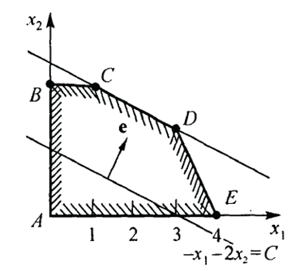
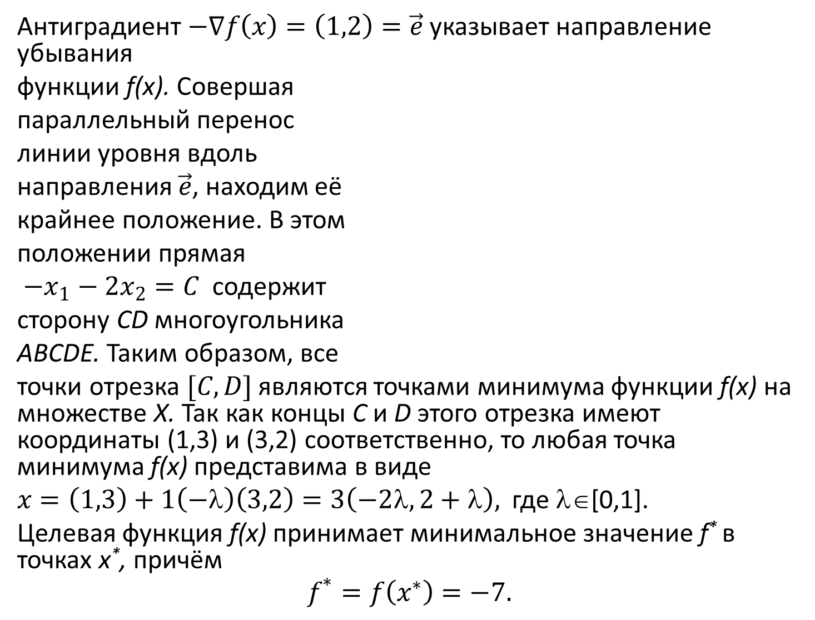
Антиградиент $−∇f\left(x\right)=\left(1,2\right)=\vec{e}$ указывает направление убывания
функции f(x). Совершая
параллельный перенос
линии уровня вдоль
направления $\vec{e}$, находим её
крайнее положение. В этом
положении прямая
$−x_{1}−2x_{2}=C$ содержит
сторону CD многоугольника
ABCDE. Таким образом, все
точки отрезка $[C,D]$ являются точками минимума функции f(x) на множестве X. Так как концы C и D этого отрезка имеют координаты (1,3) и (3,2) соответственно, то любая точка минимума f(x) представима в виде
$x=\left(1,3\right)+1\left(−λ\right)\left(3,2\right)=3\left(−2λ, 2+λ\right),$ где λ∈[0,1].
Целевая функция f(x) принимает минимальное значение f* в точках x*, причём
$$f^{∗}=f\left(x^{∗}\right)=−7.$$

Slide 25
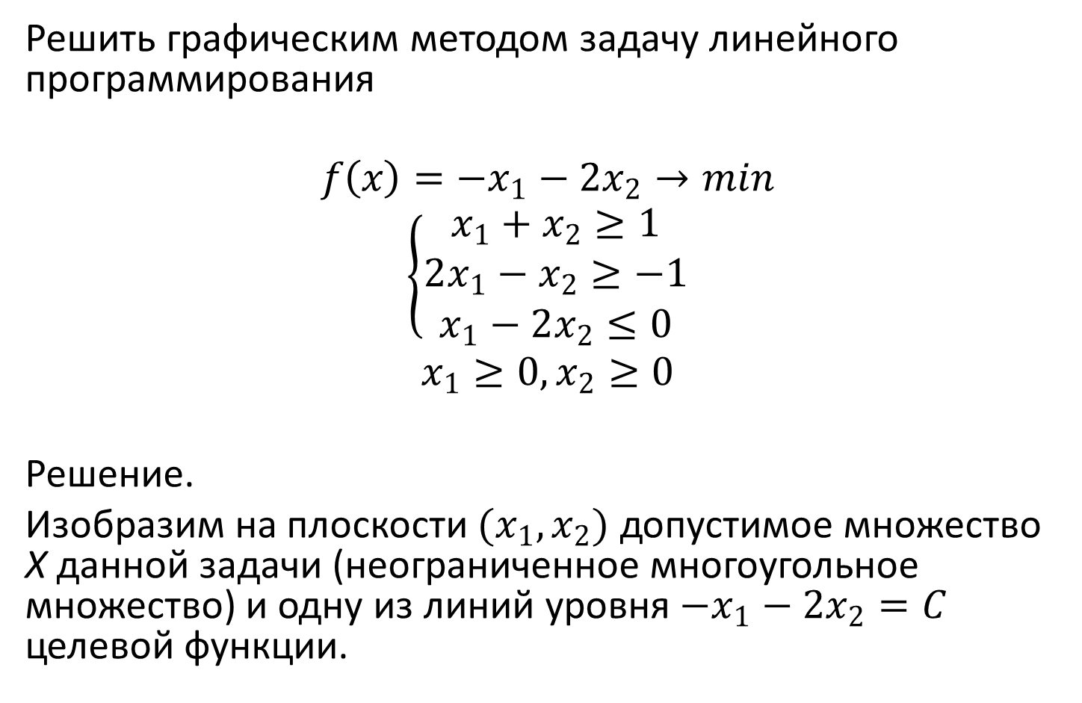
Пример 3
Решить графическим методом задачу линейного программирования
$$f\left(x\right)=−x_{1}−2x_{2}→min$$
$$\left\{\begin{aligned}x_{1}+x_{2}≥1 \\ 2x_{1}−x_{2}≥−1 \\ x_{1}−2x_{2}≤0\end{aligned}\right.$$
$$x_{1}≥0, x_{2}≥0$$
Решение.
Изобразим на плоскости $(x_{1},x_{2})$ допустимое множество X данной задачи (неограниченное многоугольное множество) и одну из линий уровня $−x_{1}−2x_{2}=C$ целевой функции.

Slide 26
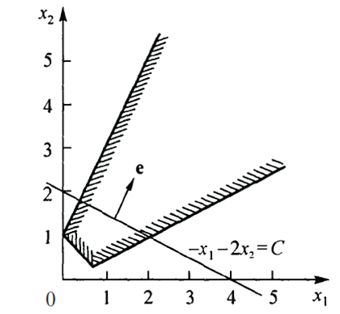
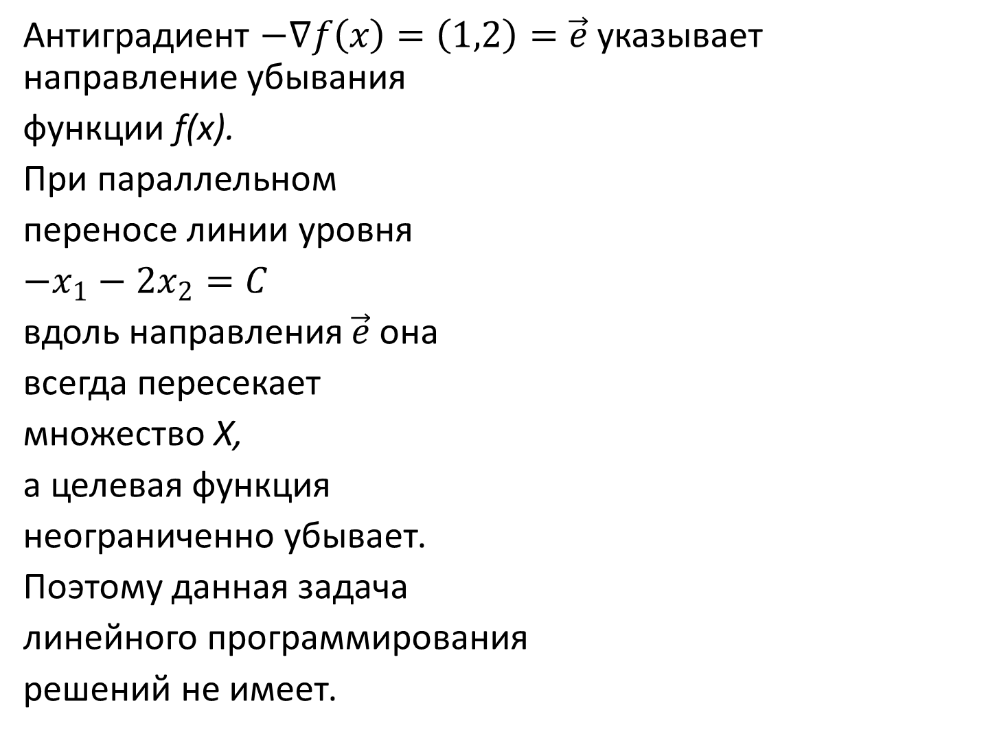
Антиградиент $−∇f\left(x\right)=\left(1,2\right)=\vec{e}$ указывает направление убывания
функции f(x).
При параллельном
переносе линии уровня
$−x_{1}−2x_{2}=C$
вдоль направления $\vec{e}$ она
всегда пересекает
множество X,
а целевая функция
неограниченно убывает.
Поэтому данная задача
линейного программирования
решений не имеет.

Slide 27
Спасибо за внимание!

